Slide 1
用python实现爬虫
李正华
2022.4

Slide 2
爬虫作业要求
尽量完整地爬下来一个机构对应的所有静态网页（html或htm后缀），保存到磁盘中
苏大、苏大计算机学院（规模小一点）都可以
orphan网页不用考虑
基于爬取的网页，做一个完整的检索系统（以后可以考虑不断完善、定时更新）
网页正文提取模块、分词、倒排、网页排序、前端界面（把网页源文件保存好，避免重复爬。例如优化了网页正文提取模块、或突然想用一个更好的分词器）
爬取基本方法和注意事项：
以主页作为起点，根据其中包含的链接，递归爬取，直到没有新的页面可以爬到
要记录已经爬取的网页，避免重复爬取（死循环）
为了避免爬不是目标对象的网页，可以检查网址，例如苏大网页都包含suda.edu.cn
为了避免给机构的服务器太大的压力，同学们可以考虑爬1000个网页就停止；爬的时候，随机几秒（随机数）。

Slide 3
python实现爬虫相关技术介绍
严福康
2022.4

Slide 4
Tools
Requests:
简单易用的HTTP库，用于获取网页源码或相关信息
BeautifulSoup:
解析、遍历、维护“标签树”的功能库，用于分析处理网页源码内的文本数据
正则表达式:
用于获得网页源码内的指定信息

Slide 5
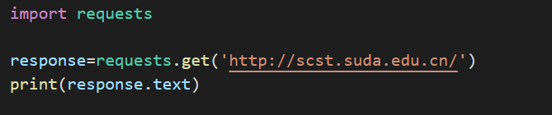
Requests
需要提前安装： （）
在cmd中输入pip install requests 即可安装。
下载完以后在任一.py文件中import一下，若不报异常即成功安装。
基本用法：requests.get() 该函数用于请求目标网站，返回的是一个response类型。
基本的get请求：
这里只介绍response的text属性，其它属性有兴趣的可以自行查阅资料学习

Slide 6
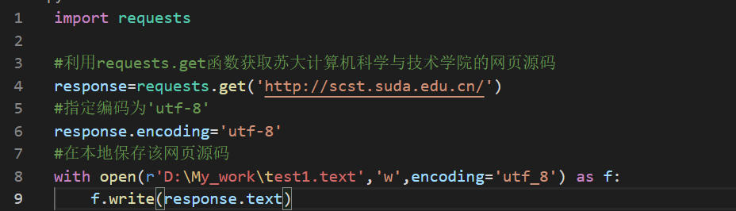
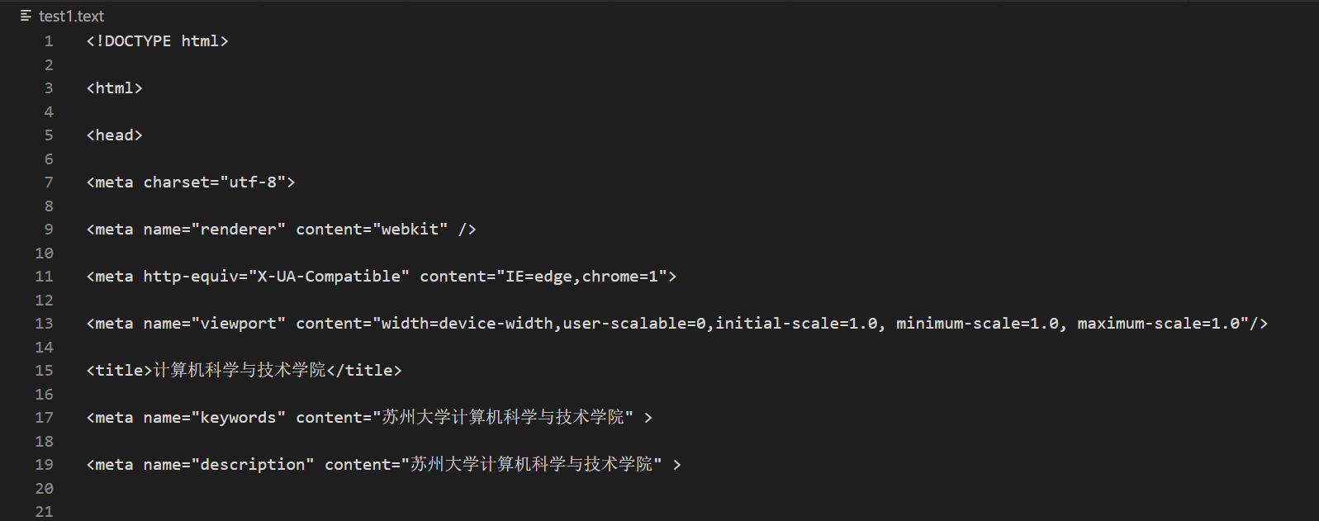
Requests
简单示例:
Requests库只需要几行代码，就能获取网页源码，在获得源码后便可以进行其它分析提取操作。

Slide 7

Requests
tips:
1.在使用requests获取网页源码时，要注意目标网页使用的编码格式，若选用编码不正确，会发生获取的网页源码中文是乱码的现象。
（可以把刚刚示例中response.encoding=‘utf-8’去掉再运行，看看新获得的网页源码是什么样子）
2.在使用requests.get()时，建议在参数中添加timeout:
3.最好把获得网页源码的操作封装成一个函数，每次获取网页源码调用构建的函数即可。

Slide 8
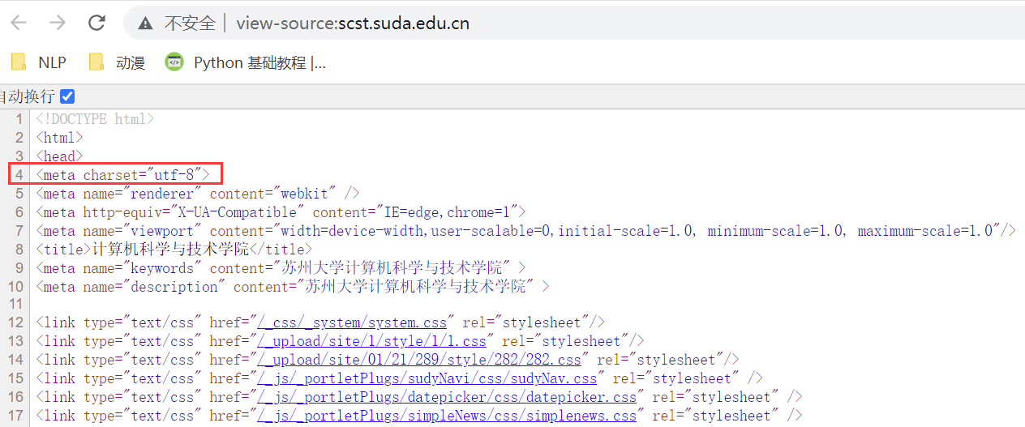
Requests
获得目标网页的编码格式:
直接查看目标网页源码，在网页源码中的开头的<meta charset=‘xxx’>即为其编码格式
具体实例如下图

Slide 9
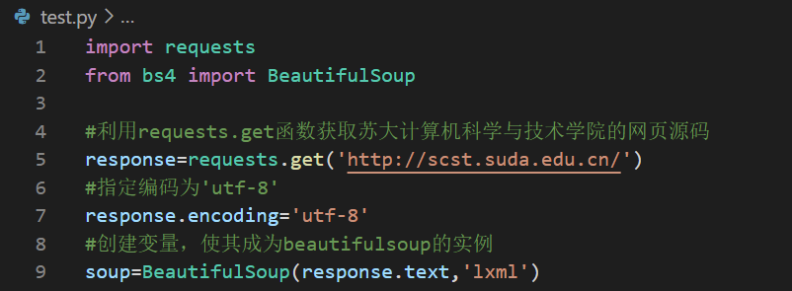
BeautifulSoup
需要提前安装:
在cmd中输入pip install beautifulsoup4 即可安装。
Beautifulsoup的基本用法：
lxml是第三方解析器，需要通过pip下载，也可以直接使用Python标准库中的HTML解析器

Slide 10
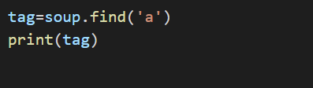

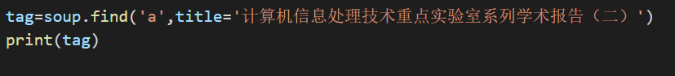

find、find_all
find：
只返回第一个匹配到的对象
基本用法：
find也可以通过‘属性=值’的方法进行匹配
示例：

Slide 11
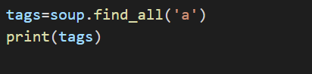
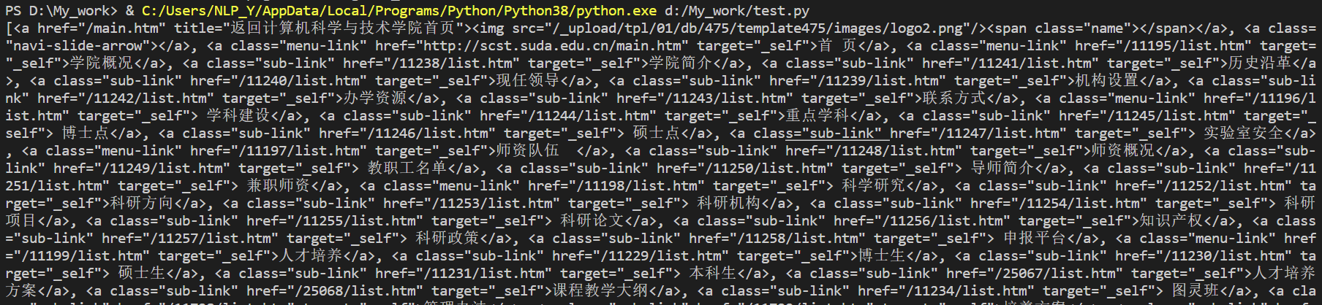
find、find_all
find_all
用法基本与find相同，区别在于find_all返回所有匹配到的对象
基本用法：

Slide 12
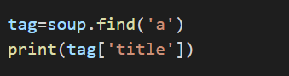

BeautifulSoup
Tip：
我们可以从soup实例中获取特定标签，只要在实例后加上[],方括号中写入对应标签即可。
示例：

Slide 13
正则表达式
正则表达式属于python数据处理的基本内容，这里不做过多介绍
若不熟悉正则表达式的使用，可以在网上查阅相关资料快速学习。

